Slide 1
第五章 透镜及其应用
第4节 眼睛和眼镜

Slide 2
第4节 眼睛和眼镜 学习内容导览
眼睛
远视眼
及其矫正
近视眼
及其矫正

Slide 3
1.了解眼睛的构造，知道眼睛是怎样看见物体的。
2.了解近视眼和远视眼的成因。（重点）
3.知道近视眼和远视眼是如何矫正的。（难点）

Slide 4
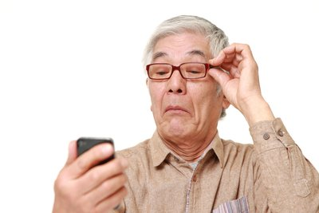

Slide 5
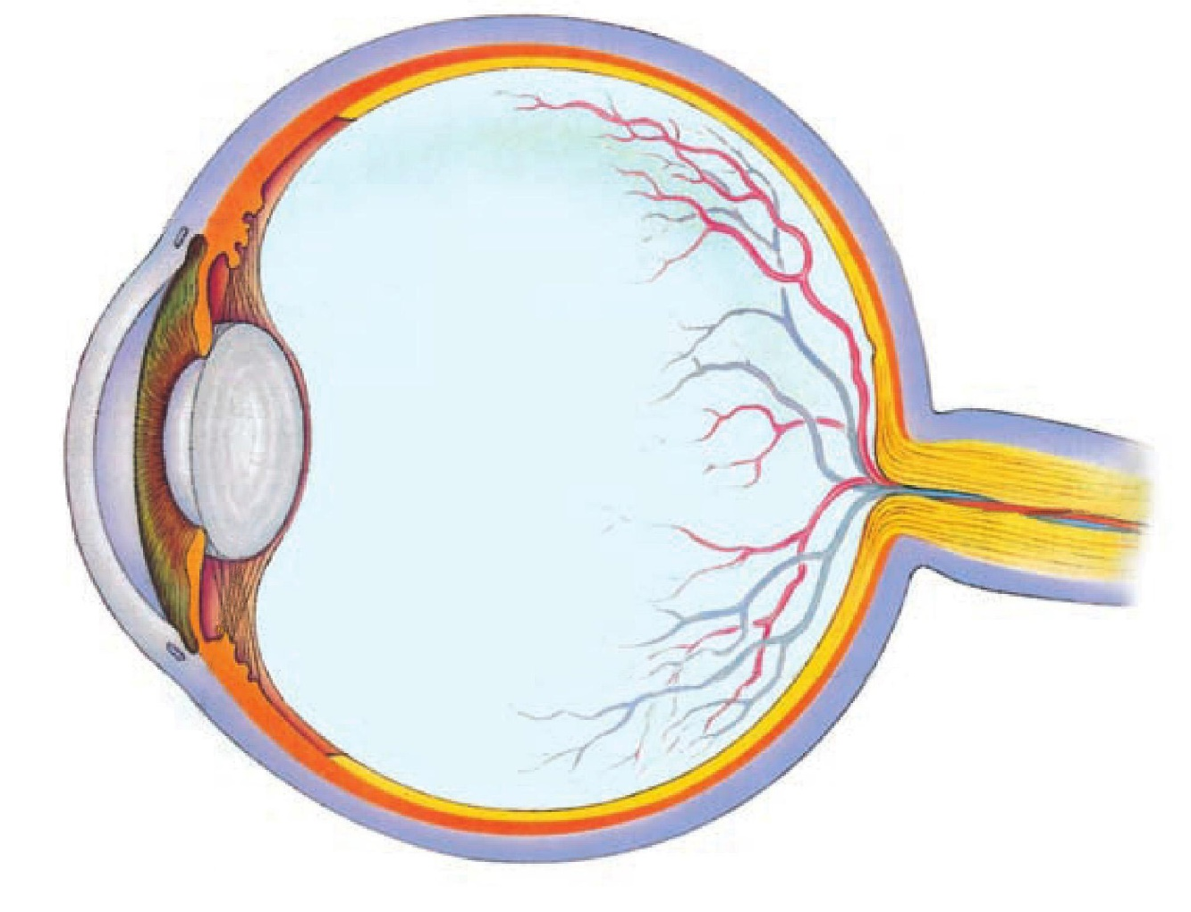
相当于光屏
1.结构
睫状体
视网膜
瞳孔
视神经
角膜
晶状体
共同作用相当于凸透镜
玻璃体

Slide 6
眼睛成像原理

Slide 7
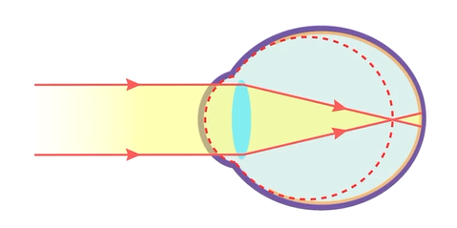
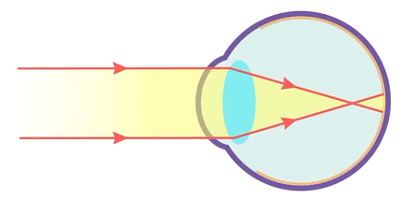
近视眼形成原因
近视眼
先天近视
眼球晶状体太厚折光能力太强
眼球在前后方向上太长

Slide 8
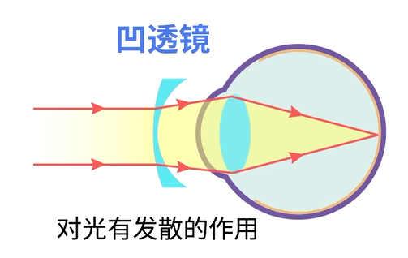
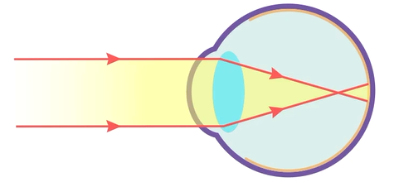
近视眼的矫正

Slide 10
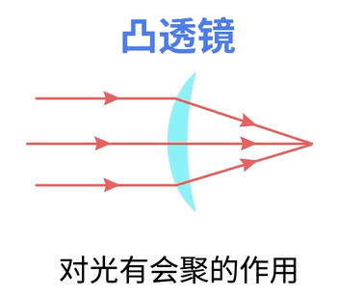
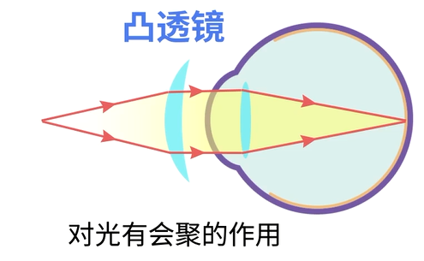
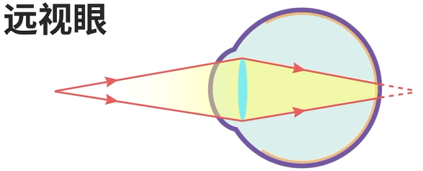
远视眼的矫正

Slide 11
眼球的结构

Slide 12
正常眼睛的调节

Slide 13
近视眼及其矫正

Slide 14
远视眼及其矫正

Slide 15
如何爱护眼睛，防止近视？

Slide 16
例1 近视患者需佩戴由 制成的眼镜，是由于该透镜对光有 作用。远视患者需佩戴由 制成的眼镜，是由于该透镜对光有 作用。
凹透镜
发散
凸透镜
会聚

Slide 17
例2 人的眼睛像一架照相机。视力正常的人，物体经晶状体成像在视网膜上，对于近视眼而言（ ）
A．像成在视网膜的前方，需佩戴凸透镜矫正
B．像成在视网膜的前方，需佩戴凹透镜矫正
C．像成在视网膜的后方，需佩戴凸透镜矫正
D．像成在视网膜的后方，需佩戴凹透镜矫正
B

Slide 18
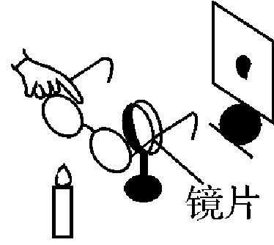
例3 在模拟近视眼的实验中，将蜡烛放在离凸透镜较远的位置，如图所示，给凸透镜“戴”上近视眼镜，此时光屏上能成一清晰的像；若“取”下近视眼镜，为使光屏上的像清晰，在保持烛焰和透镜位置不变的条件下，应该将光屏（ ）
A.远离凸透镜
B.靠近凸透镜
C.靠近凸透镜和远离凸透镜都可以
D保持在原来的位置
B

Slide 19
结构
原理
明视距离
眼睛
成因
近视眼
眼睛和眼镜
矫正方法
成因
远视眼
矫正方法
近视眼：凹透镜
眼镜
远视眼：凸透镜

Slide 20
根据课堂安排适量练习

Slide 21
教材课后练习题

